Slide 1
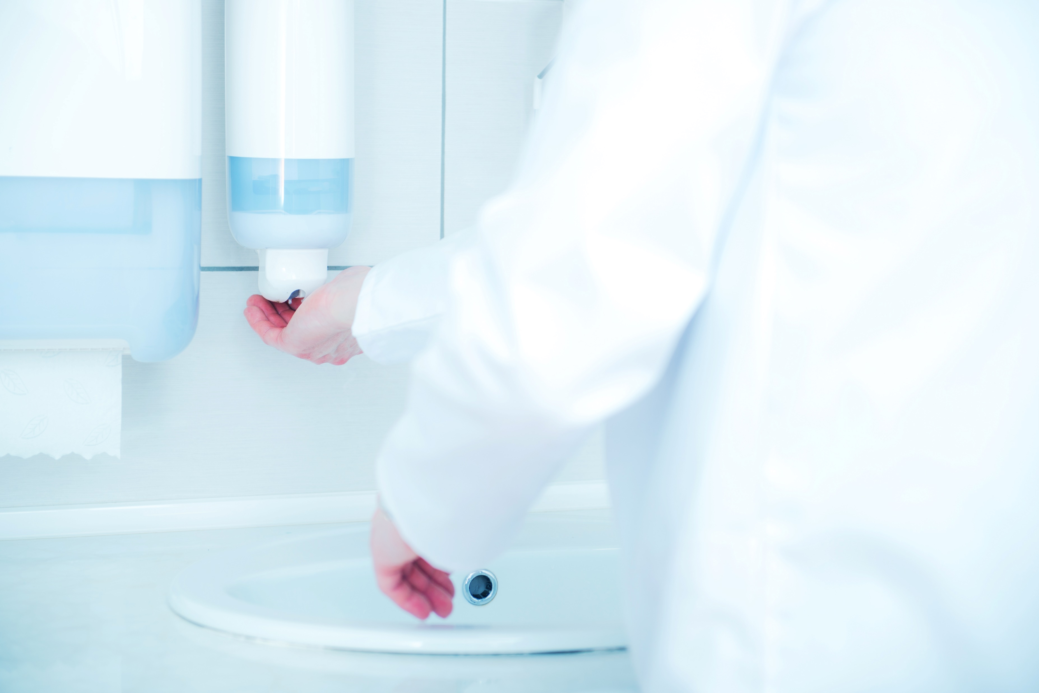

Slide 2
Handlungskompetenz E1: Arbeitssicherheit, Hygienemassnahmen und Umweltschutz einhalten
Individualhygiene
Notes:
Was sehen wir auf diesem Bild? – Händewaschen

Slide 3
Definition Hygiene
Individual-hygiene
Sozial-hygiene
Psycho-hygiene
Arbeits-hygiene
Körper-hygiene
Umwelt-hygiene
Kleider-
hygiene
Spital-hygiene
Lehre von der Erkrankung, Bekämpfung und Verhütung von übertragbarer Krankheit und der Gesunderhaltung des Menschen und seiner Umwelt
Aus dem griechischen «Hygieia» (der Gesundheit dienen)

Slide 4
Lernziele:
Ich kenne die Begriffsdefinition von Hygiene
Ich kann 2 Beipiele der Individualhygiene nennen.
Ich kann erklären, warum die Pflege von Haut, Haaren, Nägel und Mund in Pflegeberufen besonders wichtig ist und wie man dies tun sollte.
Ich kann erklären, auf was ich bei der Wahl meines Körperschmuckes achten sollte.
Ich kann benennen, was Händehygiene beinhaltet.
Ich kenne die 5 Momente der Händedesinfektion und kann diese in Beispielsituationen erkennen.

Slide 5
Individualhygiene
Individual-hygiene
Kleider-hygiene
Körper-hygiene
Alles was die persönliche Hygiene betrifft
Körperhygiene
Haut
Haar
Nägel
Mund
Kleiderhygiene
Kleider
Schuhe

Slide 6
Aufgabe: Individualhygiene
a. Diskutiert zu zweit, wie man Haut, Haar, Nägel und Mund pflegen sollte und warum Körperhygiene im Pflegeberuf wichtig ist.
b. Sammelt Kleider, Schmuck und Styling Vorschriften, falls ihr in eurem Betrieb welche habt. Falls euch keine in den Sinn kommen überlegt euch, was ihr zur Arbeit anhabt.
Haltet eure Antworten in Stichworten fest.
Zeit: 10 Minuten
Notes:
Lösung A steht sonst auch im Textbuch auf Seite 39
Danach für Haut Haar Nägel Mund und Kleider Schmuck je eine Spalte machen und zusammentragen.

Slide 7
Individualhygiene

Slide 8
Kleider und Schmuck

Slide 10
Zusammenfassung
Regelmässige Pflege und Reinigung von Haut, Haaren, Nägeln und Mund:
Trägt zu einem angenehmen Erscheinungsbild bei
Reduziert die Keime auf meinem Körper, was mich und meine Umwelt vor Krankheiten schützt.
Saubere Arbeitskleidung und zusammengebundenes Haar:
Verhindert das Verbreiten von Keimen
Kein Schmuck an Händen und kurz geschnittene, unlackierte Nägel:
Erlauben gründliche Reinigung und sicheres Arbeiten auch mit Handschuhen
Reduziert Keime
Bedeutet weniger Verletzungsgefahr
Während des Heilungsprozesses sollten Tattoos und Piercings gut verpackt und nicht sichtbar sein. Es handelt sich um eine offene Wunde und ist somit Eintrittspforte sowie Infektionsquelle.
Verheilte Piercings und Tattoos stellen keine Gefahr dar. Es ist dem Arbeitgeber überlassen inwiefern sie toleriert werden.
Vor und nach der Manipulation von Piercings sollte man sich jedoch immer die Hände reinigen.

Slide 11
Händehygiene
→besonders wichtig, da wir viel mit den Händen arbeiten und ständig Kontakt mit Klienten haben
Händehygiene beinhaltet:
Die hygienische Händedesinfektion
Das Händewaschen
Die Hautpflege und Hautschutz

Slide 12
Was ist an diesem Bild irreführend?

Slide 13
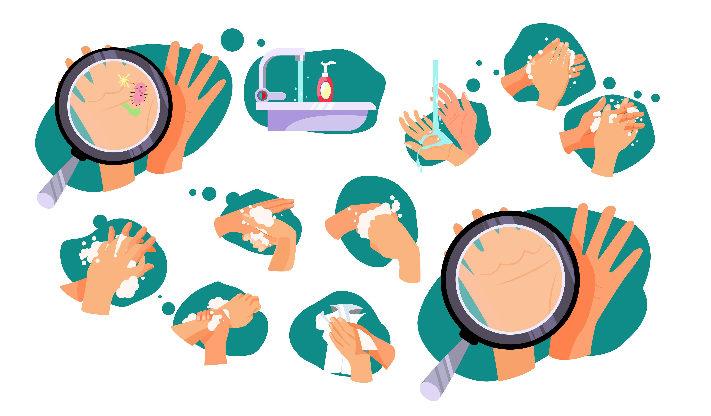
Was ist an diesem Bild irreführend?
Hände mit Seife und Wasser waschen beseitigt nur ca. 90% der Keime!
Man muss die Hände mit Desinfektionsmittel reinigen!
auch dies ist keine 100% Beseitigung der Keime.

Slide 14
Aufgabe: Hygienische Händedesinfektion
Bespreche mit deinem Nachbarn, wie die hygienische Händedesinfektion durchgeführt wird oder zeige es ihm vor.
Zeit: 3 Min

Slide 15
Hygienische Händedesinfektion
Hände müssen trocken und ohne sichtbaren Schmutz sein
Eine hohle Hand mit Händedesinfektionsmittel füllen (3 - 5 ml)
Händedesinfektionsmittel auf den Händen verreiben, bis diese trocken sind (30 Sek.)
Die Hände müssen während der gesamten Einreibezeit feucht gehalten werden.
Benetzen der gesamten Haut der Hände (Häufige Benetzungslücken: Fingerkuppen, Daumen, Fingerzwischenräume)

Slide 16
Arbeitsauftrag
Im Buch auf Seite 39 ab der Pinken Box lesen
(«Die hygienische Händedesinfektion…)
Löse die Aufgabe E11
Zeit: 20 Minuten

Slide 17
Zusammenfassung: Die 5 Momente der Händedesinfektion
Vor Patientenkontakt
Vor einer aseptischen Tätigkeit
Nach Kontakt mit potenziell infektiösem Material
Nach Patientenkontakt
Nach Kontakt mit unmittelbaren Patientenumgebung
Notes:
https://www.youtube.com/watch?v=3HXEBFeX2ZM
Wir schauen uns gemeinsam ein Video zu diesem Thema an

